Slide 1
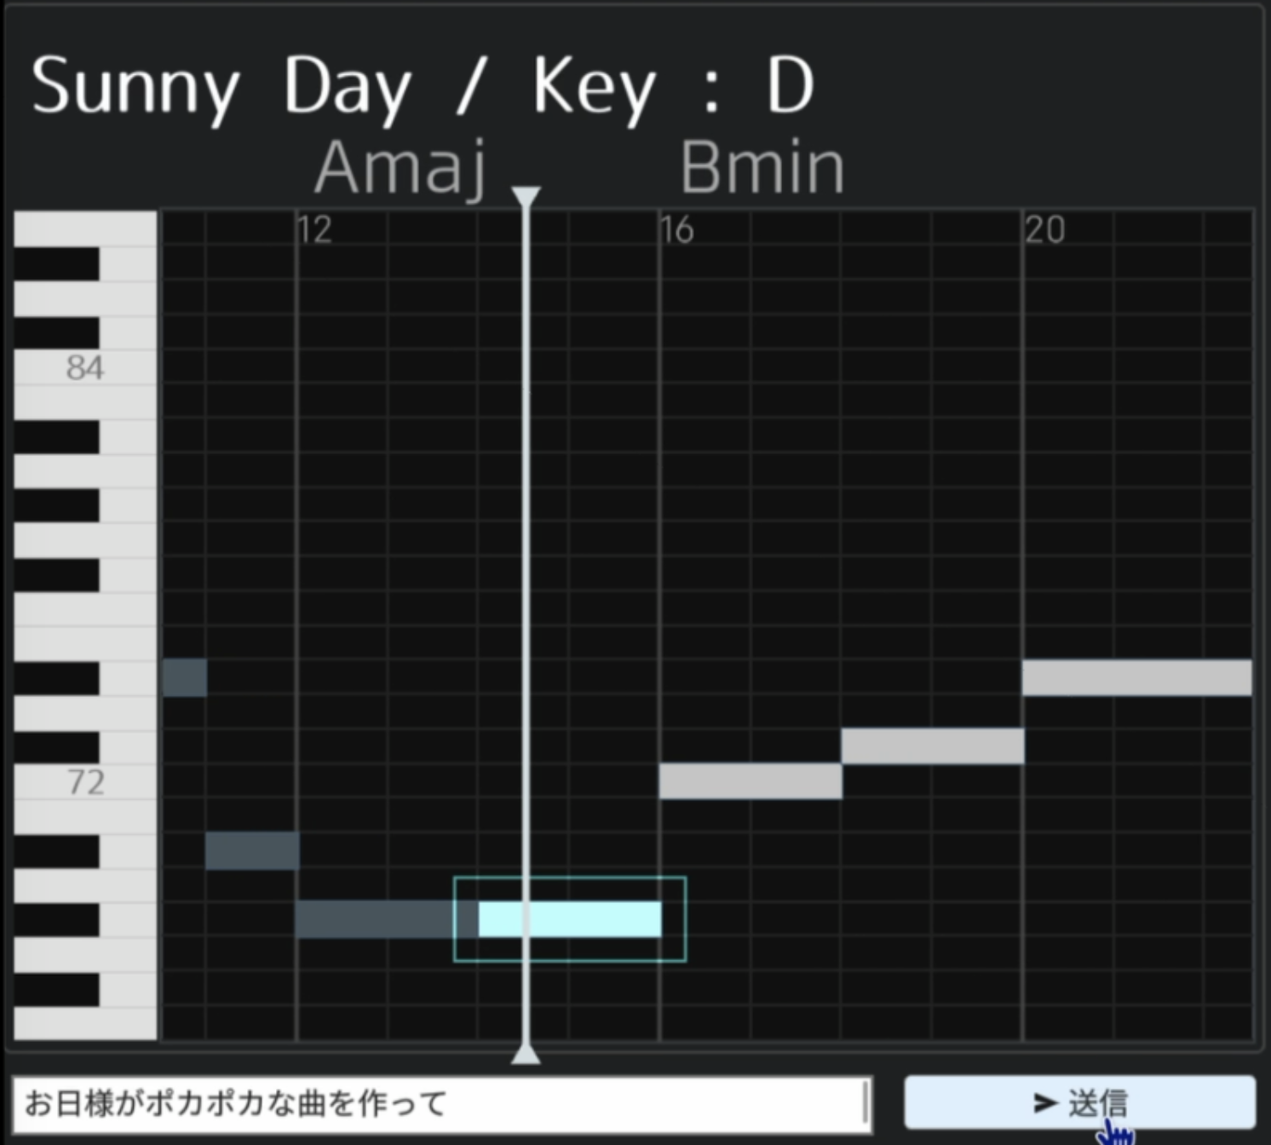
躍動感
max
Y軸
躍動感
対象
楽曲全体
✅ パラメータ指定
min
4
8
12
小節

Slide 2
y:ジャズ感
躍動感/コード進行
max
ジャズ感
Y-axis
ジャズ感/全体
躍動感/メロディ
Target
全体
概念パラメータ指定
＋
-
min
4
8
12
x:bar

